Slide 1

I-TeachLab:
Integrating Universal Design for Learning Across Teaching, Assessment and Space
Sanne Balendonck
Elke Emmers
Ruth Stevens
UHasselt
19 March 2026
sanne.balendonck@uhasselt.be
Notes:
https://docs.google.com/document/d/14GOWAstjVHuwjG7JAo5UwD7M-HRM3Tu5/edit
Pillars in Practice: UD application in one or more of the four pillars of ALTITUDE referenced above
Short Presentation (15 min)
Welcome everyone, thank you for having me. My name is Sanne and I’m coming from the university of Hasselt in Belgium

Slide 2
Introducing the project
“If we create a learning context that enables every (young) person to unlock their potential – just imagine the kind of society we would live in.”
— Rosan Bosch
This is the dream that the I-TeachLab project wants to support — a learning environment that grows with people.
Notes:
Last May, Rosan Bosch visited UHasselt because she received a honorary doctorate for the inspiring work she is doing in the context of school environments. These words by Rosan capture our ambition. It’s not just about redesigning a classroom. It’s about creating the conditions in which every student—regardless of background, learning style, or talent—can truly thrive.
I personally am very inspired by Rosan Bosch as an Interior Architect and researcher in the educational field. I would like you to present the I-TeachLab project.
Afgelopen mei heeft Rosan Bosch UHasselt bezocht omdat ze een eredoctoraat ontving voor al haar inspirerende werk dat ze verricht in de context op school omgevingen. Deze woorden van Rosan kapteren onze ambitie. Het gaat niet over het redesignen van een klaslokaal. Het gaat over het creëren van de condities waar iedere student, ongeacht achtergrond, leerstijl of talent, echt kan florenren.
Ik ben persoonlijk zeer geïnspireerd door Rosan Bosch als een interieurarchitect een een onderzoeker in het educatieve veld. Ik zou graag het ITeachLab project aan jullie presenteren.

Slide 3



The three core pillars of the project
Inclusive
Evaluation
University-wide self-reflection tool for inclusive assessment
UpLift
professionalization
Professional development programme on inclusive pedagogy and spatial awareness
Architectural
Awakening
Increasing architectural awareness of the influence of spatial elements on well-being and learning
Notes:
The I-TeachLab project demonstrates how UDL can be translated into actionable frameworks across teaching, assessment, and spatial practice through three interconnected strands;
InScape: an university-wide self-reflection tool for inclusive assessment;
UpLift: a professional development programme on inclusive pedagogy and spatial awareness;
Architectural Awakening: The project builds capacity among educators to choose, design and equip more equitable learning environments.
The project bridges pedagogical, architectural, and policy domains to support lasting systemic change.
Het I-TeachLab project demonstreert hoe UDL kan worden getransleerd naar praktische kaders voor lesgeven, beoordelen en ruimtelijke uitoefening via drie onderling verbonden strengen:
InScape: een universiteitsbrede zelf-reflectie tool voor inclusieve beoordeling
UpLift: een professionaliseringsprogramma over inclusieve pedagogie en ruimtelijk bewustzijn
Architectural Awakening: Het project vergroot de capaciteit van docenten om rechtvaardigere leeromgevingen te kiezen, te ontwerpen en in te richten
Het project verbindt pedagogisch, architectonisch en beleidsdomeinen om duurzame systematische veranderingen te ondersteunen.

Slide 4
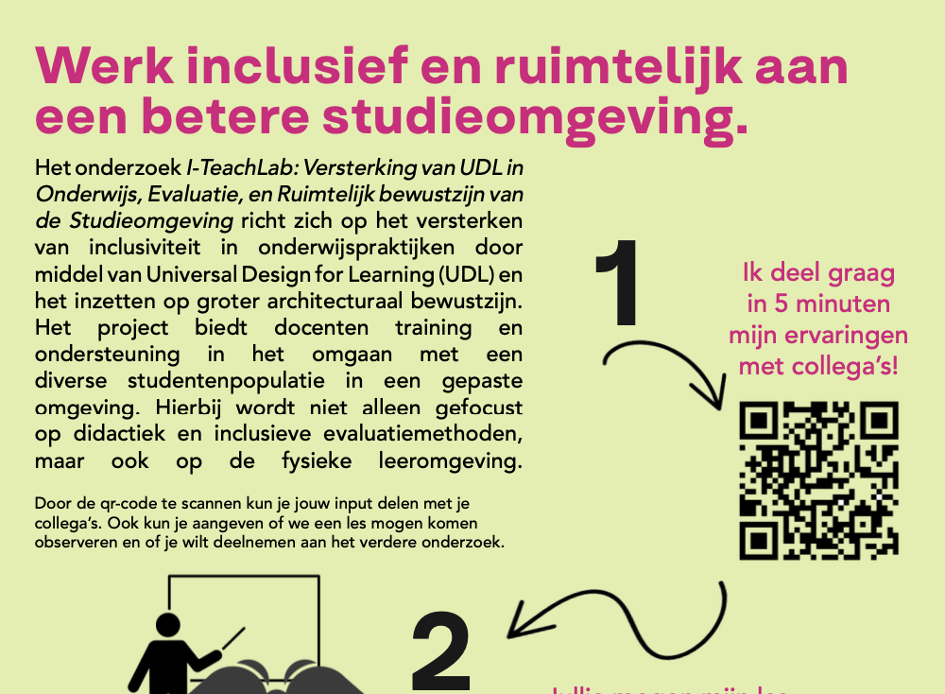
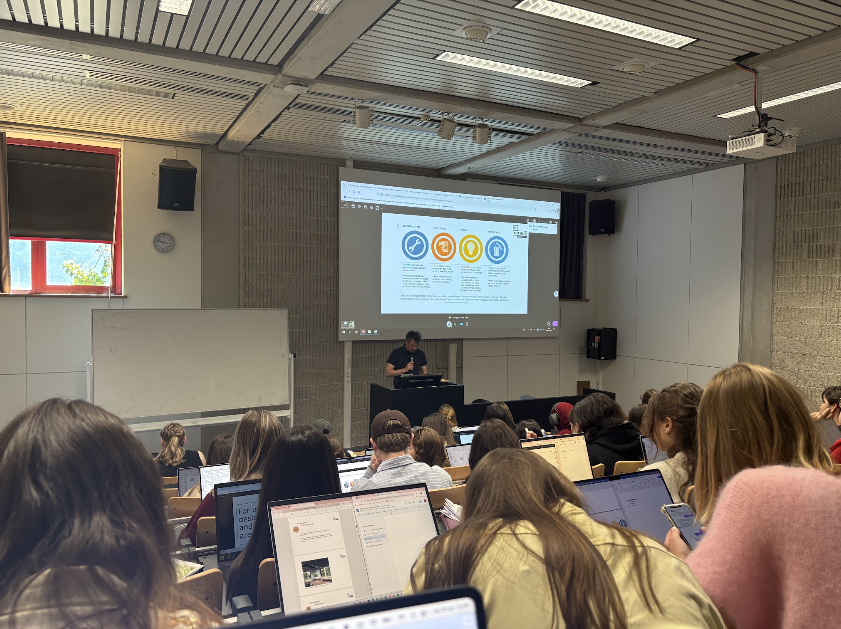
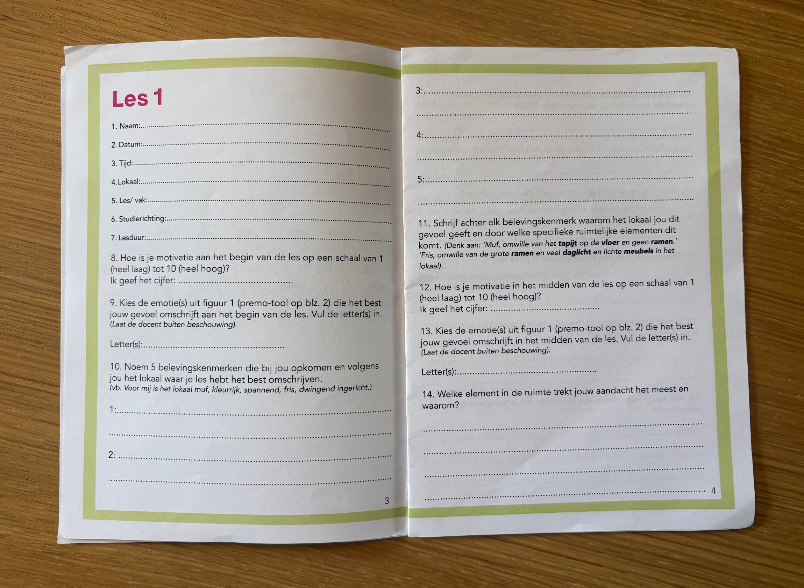
Data collection
Questionnaire &
Interview
Class observations
Diary methode
Image 1: Flyer Questionnaire
Image 2: Observation
Image 3: Dairy
Source: Created by the author (2025)
Notes:
The I-TeachLab is an Innovative Educational Research project where the research of Ruth Stevens, on how spatial characteristics of learning environments reciprocally influence pedagogy and the research of Elke Emmers on UDL in learning environments are coming together.
The workshops and tools were developed using a mixed-method research design that examined how UHasselt lecturers integrate UDL in their teaching and how they use learning spaces.
This baseline was informed by a combination of questionnaires and in-depth interviews, which together provided rich insights into lecturers’ awareness, attitudes, and practices related to the use of physical learning environments and inclusive teaching.
In addition, we conducted systematic classroom observations using a dual lens. On the one hand, we documented objective spatial characteristics such as layout, furniture, and available facilities. On the other hand, we captured subjective experiences, including comfort, atmosphere, and perceived usability of the space. These data are currently being used to extend the existing UHasselt classroom inventory with affective and experiential spatial attributes.
Than at last, we employed a diary method with students, who recorded their daily experiences across different faculties and learning spaces. This approach generated unique insights into the everyday impact of learning environments on student motivation, engagement, and well-being, and directly informed the design of both the workshops and the developed tools.
Het I-TeachLab project is een Innovatief Onderzoeks Project waar het onderzoek van Ruth Stevens, over hoe ruimtelijke karakteristieken van leeromgevingen invloed hebben op pedagogy en omgekeerd èn het onderzoek van Elke Emmers over UDL in leeromgevingen samenkomen.
De ontwikkeling van de workshops en tools zijn gebaseerd op een onderzoeksopzet met verschillende methoden, waarbij de initiële competenties van UHasselt docenten in kaart werden gebracht op het gebied van ruimtelijke geletterdheid, handelingsvermogen en competentie maar ook op het gebied van inclusief lesgeven. De nieuw ontwikkelde instrumenten werden gebruikt om een solide basis te leggen voor verdere ontwikkeling en validatie.
Deze robuuste basis werd gevormd door een combinatie van vragenlijsten en diepte interviews, die samen een rijke informatiebron boden over het bewustzijn, de houding en de praktijken van de docenten met betrekking tot het gebruik van de fysieke leeromgeving en inclusief lesgeven.
Daarnaast voerden we systematische observaties in de klas uit met een dubbele lens. Aan de ene kant documenteerde we objectieve ruimtelijke karakteristieken zoals layout, meubels en beschikbare faciliteiten. Aan de andere kan, legden we de subjectieve ervaringen vast waarbij we letten op comfort, sfeer en de waargenome bruikbaarheid van de ruimte. Deze data wordt momenteel gebruikt om onze bestaande inventaris van UHasselt leslokalen aan te vullen met effectieve en ervaringsgerichte ruimtelijke kenmerken.
Dan als laatst gebruikten we een dagboekmethoden met studenten, deze legden hun dagelijkse ervaringen vast verspreid over verschillende faculteiten en verschillende ruimtes. Deze aanpak leverde unieke inzichten op die over de dagelijkse impact van leerruimtes op de motivatie, betrokkenheid en het welzijn van studenten en vormde een directe basis voor het ontwerp van zowel de workshops als de ontwikkelde tools.

Slide 5


Inclusive evaluation
InScape self-assessment tool
personal reflection and feedback
Built on I-TPACK, Universal Design for Learning (UDL) and insights into the Physical learning environment
Reflection across four domains: instructional design, social inclusion, learning environment and assessment
→ Ready to launch
Image 4: InScape tool
Source: Created by the author (2025)
Notes:
InScape is a self-scan developed to support lecturers in reflecting on inclusive didactics and evaluation practices across the university. Rather than functioning as an evaluative instrument, it is designed as a low-threshold professionalisation tool that encourages dialogue and critical reflection.
The scan is theoretically grounded in three pillars: the I-TPACK model, the nine guidelines of Universal Design for Learning, and research-based insights into the role of the physical learning environment. Together, these frameworks allow lecturers to reflect on inclusion from a holistic perspective.
InScape invites reflection across four dimensions: inclusive instructional design, social inclusion and classroom climate, digital and physical accessibility of the learning environment, and inclusive assessment practices. Each item is scored on a 0–3 scale and includes space for personal reflection and feedback, allowing the tool to function not only as a self-scan but also as a validation instrument that can evolve through dialogue with lecturers.
The development was informed by questionnaires, interviews, and classroom observations with lecturers, generating rich contextual data and best practices around UDL and learning environments. The tool is now ready to be launched online.
InScape is een zelfscantool ontwikkeld om docenten te ondersteunen bij het reflecteren op inclusieve didactiek en evaluatiepraktijken binnen de universiteit. In plaats van te functioneren als een evaluatie-instrument, is het ontworpen als een laagdrempelige professionaliseringstool die dialoog en kritische reflectie stimuleert.
De scan is theoretisch gebaseerd op drie pijlers: het I-TPACK-model, de negen richtlijnen van Universal Design for Learning en onderzoeksresultaten over de rol van de fysieke leeromgeving. Samen stellen deze kaders docenten in staat om vanuit een holistisch perspectief te reflecteren op inclusie.
InScape nodigt uit tot reflectie over vier dimensies: inclusief onderwijsontwerp, sociale inclusie en klassenklimaat, digitale en fysieke toegankelijkheid van de leeromgeving en inclusieve beoordelingspraktijken. Elk item wordt beoordeeld op een schaal van 0-3 en biedt ruimte voor persoonlijke reflectie en feedback, waardoor de tool niet alleen functioneert als een zelfscantool, maar ook als een validatie-instrument dat kan evolueren door middel van dialoog met docenten.
De ontwikkeling is gebaseerd op vragenlijsten, interviews en observaties in de klas met docenten, wat heeft geleid tot waardevolle contextuele gegevens en best practices rondom UDL en leeromgevingen. De tool is nu klaar om online gelanceerd te worden.

Slide 6
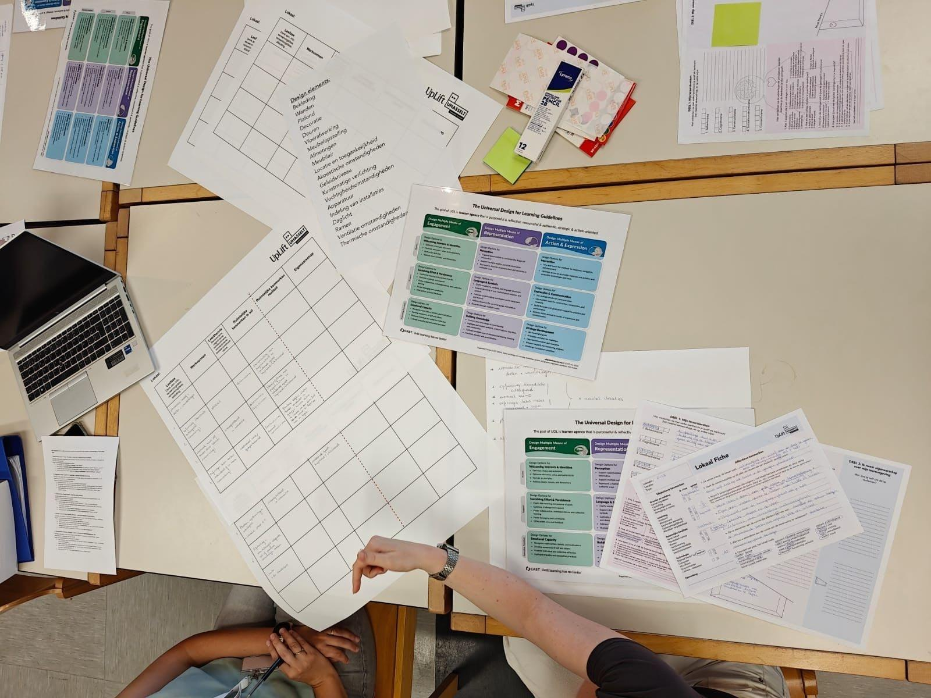
UpLift
Reflect, design, experiment
Connecting teaching style with teaching space
Image 5: UpLift workshop
Source: Created by the author (2025)
Notes:
We organize workshops under the general heading ‘UpLift’. UHasselt educators have the opportunity to learn about inclusive teaching, and engage in hands-on activities to analyze learning spaces and their own lesson design. They are invited to reflect critically on which classroom would best support a lesson they have designed. They consider not only how they want to teach, but also what kind of space aligns with that vision—and what they, as educators, can do to adapt the space accordingly. Depending on the demand and needs, we put together a package of exercises and tools specifically designed for the asking faculty. We have training tools related to our topics, ranging from basic to advanced. If they're interested, they can contact us to learn more.
We organiseren workshops onder de noemer ‘UpLift’. UHasselt docenten hebben de mogelijkheid om te leren over inclusief lesgeven, en deel te nemen aan hand-on activiteiten om leerruimtes en hun eigen lesontwerp te analyseren. Ze worden uitgenodigd om kritisch te reflection over welk klaslokaal hun ontworpen les het best zou ondersteunen. Ze denken niet alleen na over hoe ze willen lesgeven maar ook welke ruimte bij hun visie past, en wat zijn als docenten, kunnen doen om de ruimte daarrond aan te passen. We stellen een pakket aan oefeningen samen afhankelijk van hun eisen en noden, specifiek ontworpen voor de vragende faculteit. We hebben training tools gerelateerd aan onze topics die basic tot gevorderd zijn. Wanneer ze geïnteresseerd zijn kunnen ze contact met ons opnemen om meer te leren.

Slide 7
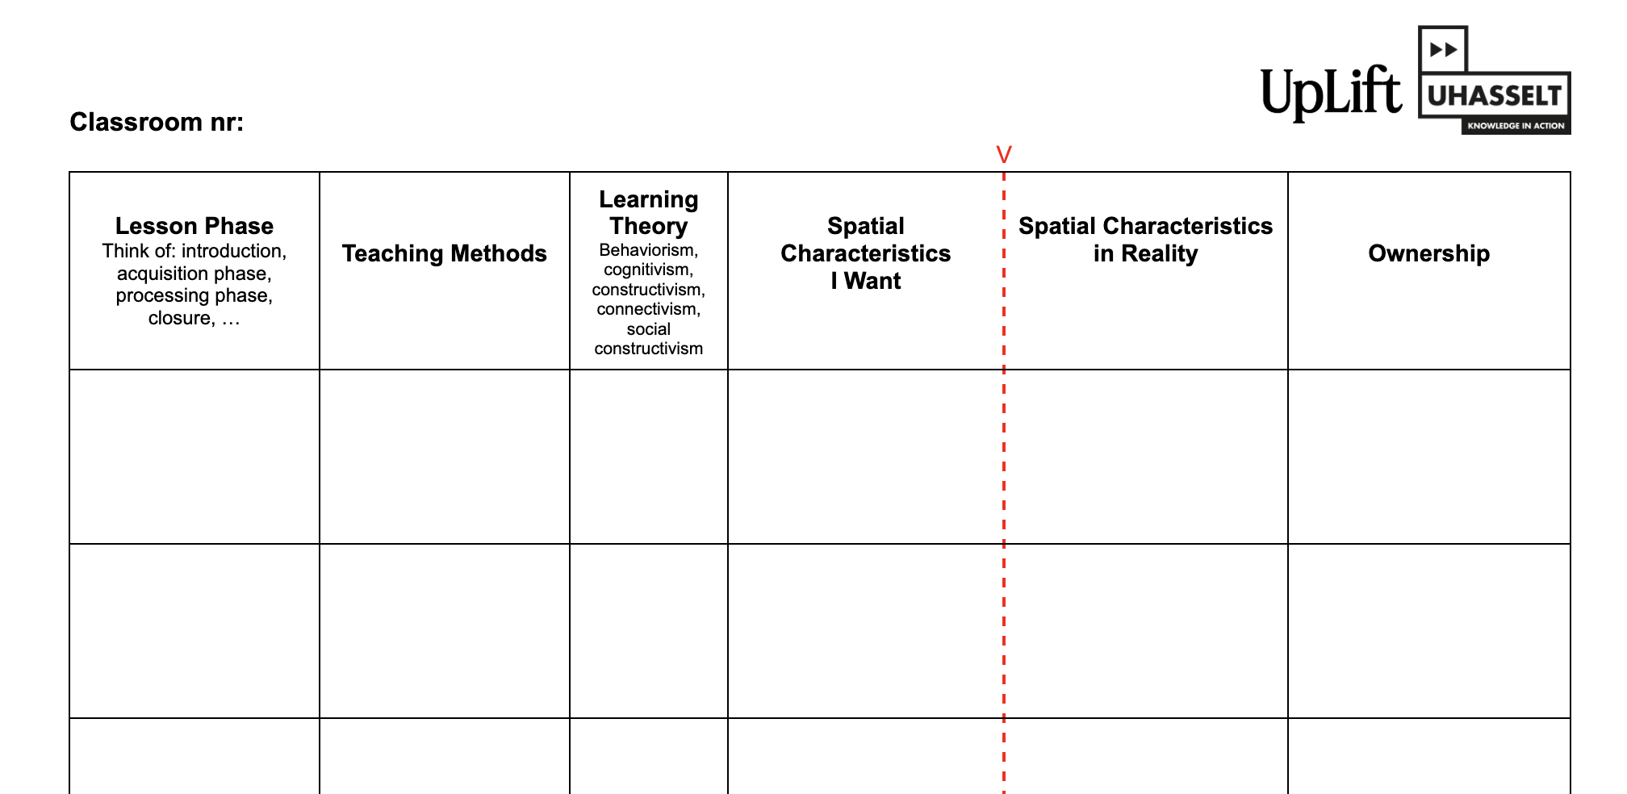
UpLift worksheet
The perfect match
Time-space organization
‘Which space strengthens your teaching?’
Figure 1: Worksheet - UpLift Workshop
Source: Created by the author (2025)
Notes:
We want to encourage teachers to strive for the perfect match between various elements: the choice of classroom, the duration of the lesson, and its structure. This includes deciding which teaching methods to use—whether it’s individual work with one-on-one guidance, or whether the real strength lies in peer learning in groups or pairs. We aim to make teachers more consciously aware of their time-space organization decisions and have a critical look at their own lesson design.
They begin to connect their personal teaching style with the spatial conditions they need. What kind of environment enhances their teaching? What could be done differently?
This brings me to the third core pillar of the project: Architectural Awakening
We willen docenten aanmoedigen om te streven naar de perfecte match tussen verschillende elementen: de keuze van klaslokaal, de lengte van de les en zijn structuur. Dit houdt in dat ze moeten kiezen welke leermethoden het best pas; individueel werk met een-op-een begeleiding, of dat de sterkte zit in peer learning in groepjes of per tweetal. Ons doel is om docenten meer bewust te maken over hun tijd-ruimte organisatie keuzes en om een kritische blik te hebben over hun eigen lesontwerp.
Ze beginnen hun eigen persoonlijke lesstijl te connecten met de ruimtelijke omstandigheden die ze nodig hebben. Wat voor een soort omgeving versterkt hun lesgeven? Wat kan er anders gedaan worden? Dit brengt mij ook tot de derde kernpijler van het project: Architectural Awakening.

Slide 8
Architectural Awakening
Spatial literacy
Spatial agency
Spatial competence
Objectives
Affectives
Notes:
This work package focuses on strengthening architectural awareness in teaching practice by developing both spatial literacy and spatial agency among lecturers. Central to this pillar is the recognition that physical learning environments actively shape well-being, accessibility, and pedagogical choices, rather than merely serving as neutral backdrops.
1.We start from spatial literacy, understood as building a shared conceptual framework that helps lecturers recognise key spatial parameters and understand how these influence themselves, their students, and their teaching practices.
2.This awareness is then extended towards spatial agency: the willingness and capacity to appropriate space and to act upon it. Here, lecturers are encouraged to actively shape and adapt learning environments in response to pedagogical intentions and inclusive goals.
3. At a more advanced level, we speak of spatial competence, referring to a form of mastery in which lecturers strategically deploy spatial features to support learning objectives and make deliberate, informed design choices.
We assess both measurable factors (capacity, ventilation, daylight) objectives’
And experiential qualities, where we include sensory experience, stimulus sensitivity, and attention span. ‘Affectives’
Inspired by Pallasmaa’s seven Senses.
We consider both the teacher’s and the student’s perspective: Different users experience space differently
Our strength lies in this holistic approach.
Under this pillar, we developed a dedicated workshop format — the Teacher’s Rider — which operationalises these concepts into a concrete, practice-oriented tool. I will introduce this workshop in more detail later on.
Dit werkpakket focust op het versterken van de architectural awareness in lespraktijken door ruimtelijke geletterdheid als het ruimtelijk handelen te ontwikkelen bij docenten. Centraal in deze pijler staat de herkenning dat de fysieke leeromgeving actief invloed heeft op het welzijn, toegankelijkheid en pedagogische keuzes in plaats van slechts als een neutrale achtergrond te dienen.
We starten vanaf de ruimtelijke geletterdheid, begrepen als het opbouwen van een gedeeld conceptueel kader dat docenten helpt belangrijke ruimtelijke parameters te herkennen en te begrijpen hoe deze henzelf, hun studenten en hun onderwijspraktijken beïnvloeden.
Deze bewustwording wordt dan uitgebreid naar ruimtelijke handelingsbekwaamheid: de bereidheid en het vermogen om ruimte toe te eigenen en ernaar te handelen. Hierbij worden docenten aangemoedigd om leeromgevingen actief vorm te geven en aan te passen in reactie op pedagogisch intenties en inclusieve doelen.
Op een meer geavanceerd niveau spreken we van ruimtelijke competentie: dit verwijst naar een niveau van beheersing waarbij docenten ruimtelijke kenmerken strategisch inzetten ter ondersteuning van leerdoelen en weloverwogen, geïnformeerde ontwerpkeuzes maken.
We beoordelen zowel We beoordelen zowel meetbare factoren (capaciteit, ventilatie, daglicht)
als ervaringsgerichte kwaliteiten, waarbij we zintuiglijke ervaring, stimulusgevoeligheid en aandachtsspanne meenemen.
Geïnspireerd door Pallasmaa's zeven zintuigen.
We houden rekening met zowel het perspectief van de docent als dat van de leerling: verschillende gebruikers ervaren een ruimte op verschillende manieren.
Onze kracht ligt in deze holistische benadering.
Onder deze pijler ontwikkelden we een workshop ontwikkeld genaamd ‘De Teachers Rider’. Deze workshop operationaliseert tot een concreet, praktijkgericht instrument. Hier later meer over.

Slide 9
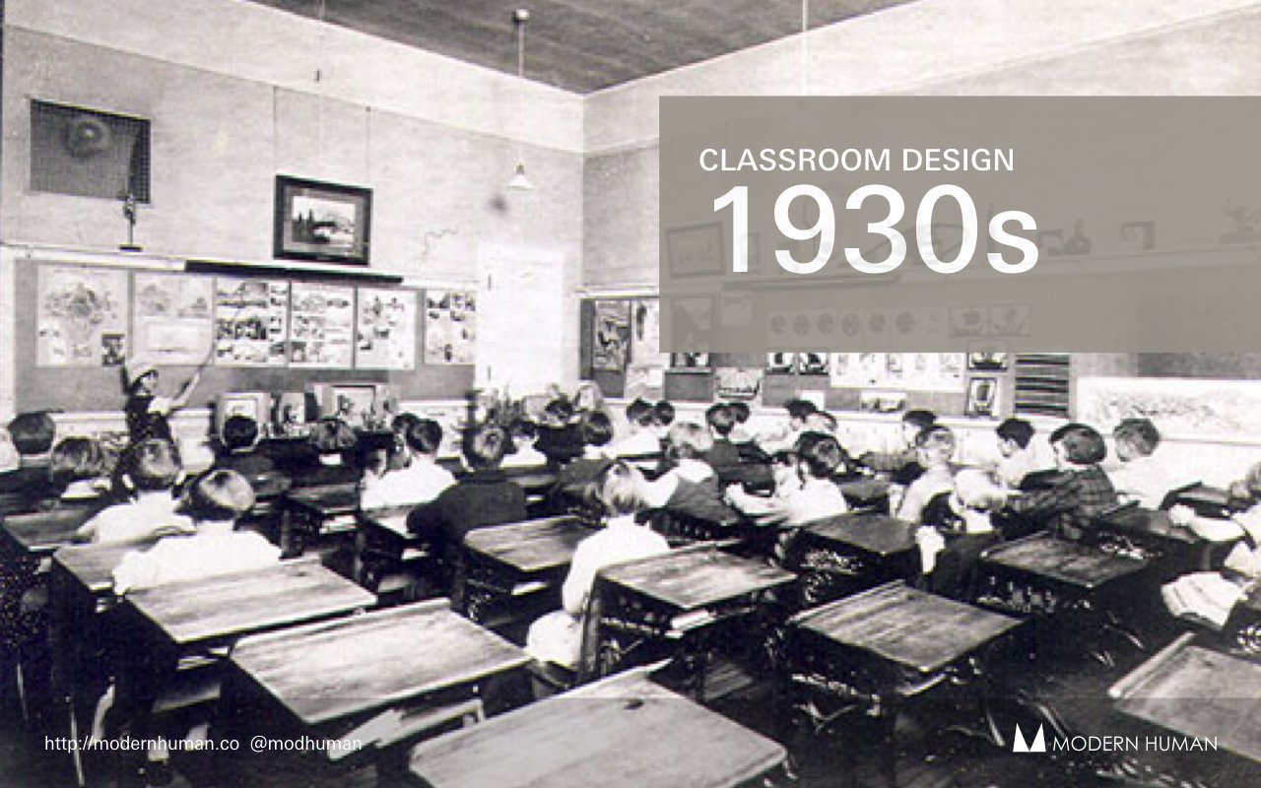
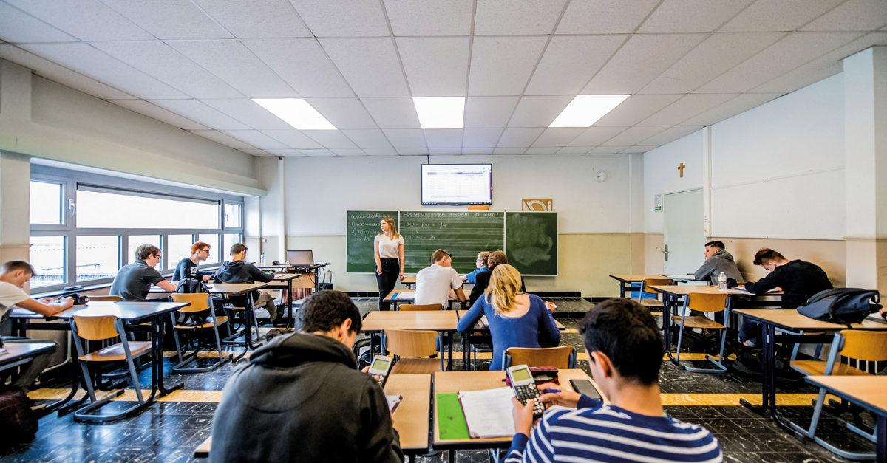
Classroom design
Notes:
Research shows that the physical learning environment has a significant impact on students’ performance, health, and well-being.
According to Barrett et al. (2015) there are three key dimensions of classroom design: physical comfort, individualisation, and stimulation.
Studies show that natural daylight, good ventilation, and appropriate thermal conditions improve concentration and cognitive performance.
Individualisation foster ownership, flexibility, and belonging through adaptable learning environments. Stimulation relates to spatial complexity and colour. These elements influence emotions and attention, which in turn affect learning outcomes.
Despite this evidence, many classrooms have barely changed over the past 100 years. Learning spaces still prioritise efficiency over experience, while research clearly shows that both objective features (layout, light, acoustics, technology) and affective qualities (atmosphere, comfort, inclusivity) shape behaviour and learning.
Onderzoek toont aan dat de fysieke leeromgeving een aanzienlijke invloed heeft op de prestaties, gezondheid en het welzijn van studenten.
Volgens Barrett et al. (2015) zijn er drie belangrijke dimensies van klaslokaal ontwerp: fysiek comfort, individualisering en stimulatie.
Studies tonen aan dat natuurlijk daglicht, goede ventilatie en geschikte thermische omstandigheden de concentratie en cognitieve prestaties verbeteren.
Individualisering bevordert betrokkenheid, flexibiliteit en een gevoel van verbondenheid door middel van aanpasbare leeromgevingen. Stimulatie heeft betrekking op ruimtelijke complexiteit en kleur. Deze elementen beïnvloeden emoties en aandacht, wat op zijn beurt de leerresultaten beïnvloedt.
Ondanks dit bewijs zijn veel klaslokalen de afgelopen 100 jaar nauwelijks veranderd. Leerruimtes geven nog steeds prioriteit aan efficiëntie boven ervaring, terwijl onderzoek duidelijk aantoont dat zowel objectieve kenmerken (indeling, licht, akoestiek, technologie) als affectieve kwaliteiten (sfeer, comfort, inclusiviteit) gedrag en leren vormgeven.

Slide 10
This room
Notes:
I would like to do a little exercise. Maybe you will look different to a classroom in the future when you’re teaching and think about your time-space organisation.
Objective characteristics
Size and layout (number of seats, arrangement, circulation)
Furniture (movable or fixed)
Light, acoustics, ventilation
Technology (screen, power outlets for laptop, projector)
Affective characteristics
First impression: this room feels …………………
Does it feel the same for teacher and student? Why?
Name 3–5 experiential qualities and their spatial causes
Are there distracting elements?
What would you change to improve learning?

Slide 11
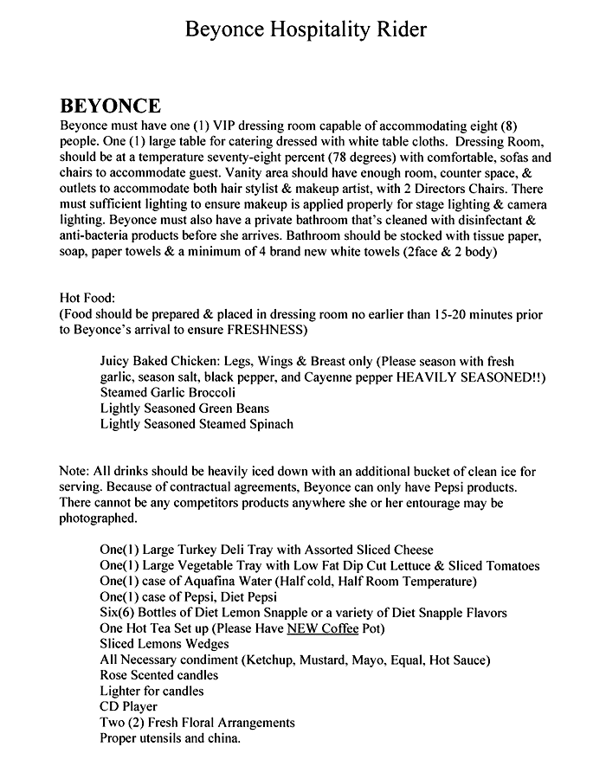
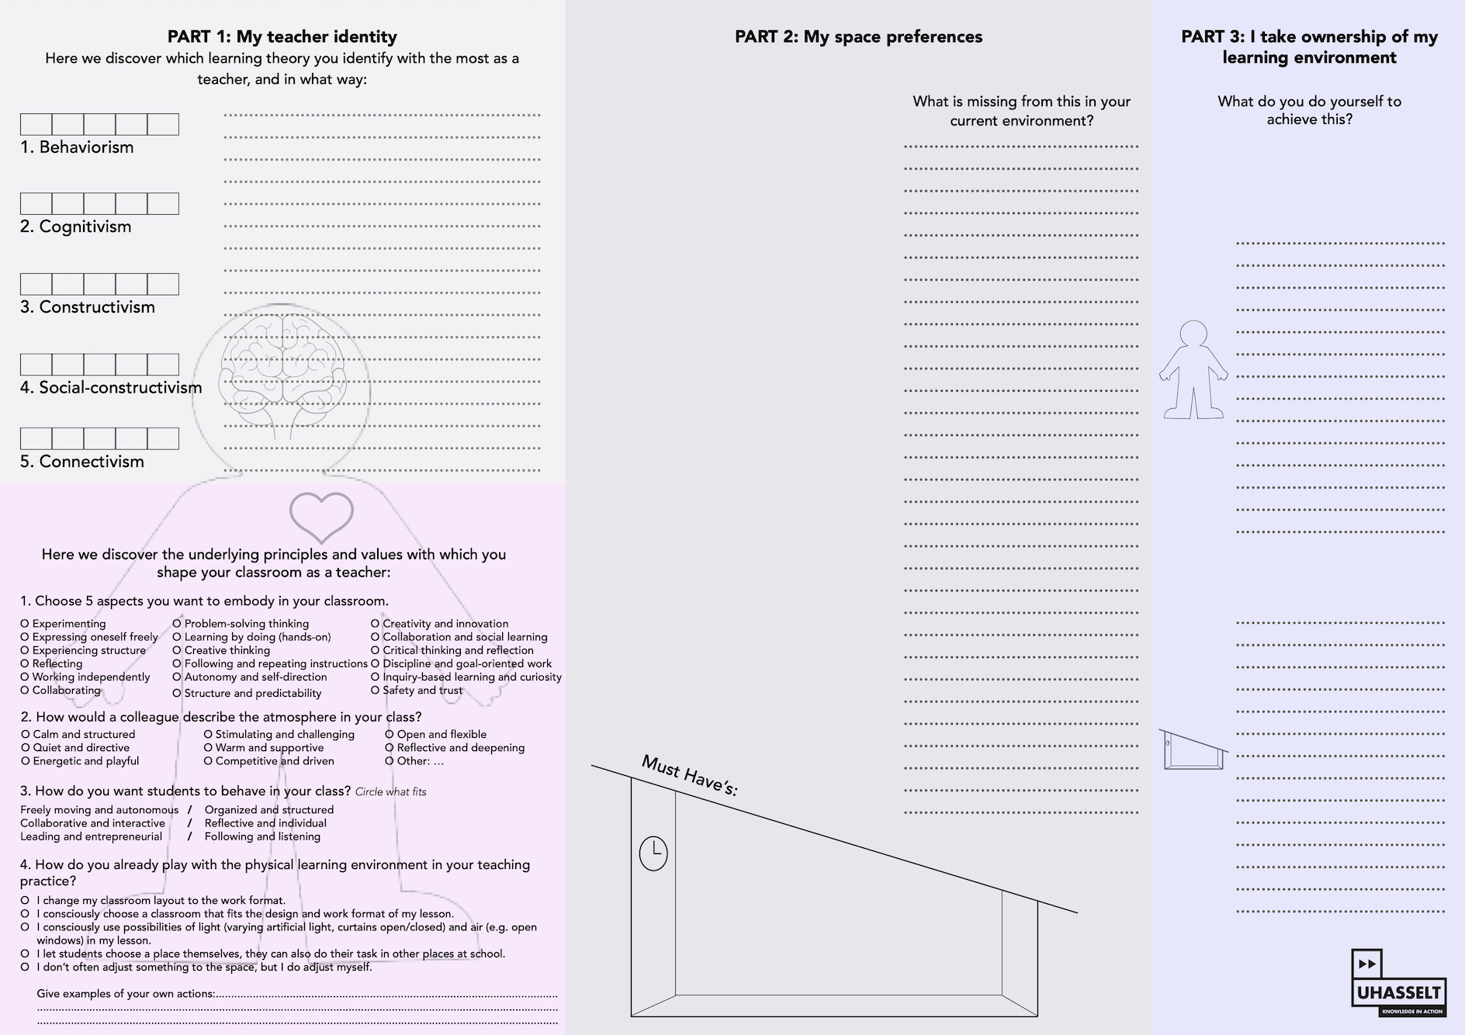
Example
Notes:
One of the tools we've developed is the 'Teacher’s Rider’ workshop.
The rider is a workshop designed to reawaken and inspire architectural awareness among teachers. In this session, educators begin by exploring their own identity as teachers; how do I teach, and what values and principles do I want to uphold? We then invite them to engage with an utopian educational landscape and select their ideal setting, identifying which spatial elements resonate with them and why. Next, we ask them to consider what they really need in order to ‘perform’ as educators, hence the name ‘Rider’, inspired by the performance industry: what do they require to deliver their best teaching experience? And equally important, where does their sense of ownership over the space begin?
Through this workshop, we aim to provoke deeper thinking about physical learning environments and, hopefully, inspire participants to take initiative in how they use and adapt their spaces—with the ultimate goal of improving the quality of their teaching.
Een van de tools die we hebben ontwikkeld is de ‘Teachers Rider’ workshop.
De rider is een workshop ontworpen om het architectonisch bewustzijn van docenten te ontdekken en bewustzijn te vergroten. In deze sessie gaan docenten eerst opzoek naar hun eigen identiteit als leerkracht; hoe geef ik les en welke waarden en principes wil ik uitdragen? Daarna nodigen we ze uit om om zich te verdiepen in het utopische leerlandschap dat we hebben ontworpen; ze moeten hun ideale setting selecteren, identificeren welke ruimtelijke elementen bij hun passen en waarom. Vervolgens vragen we hen om na te denken over wat ze echt nodig hebben om te ‘performen’ als leerkracht. Dit is ook waar de naam Rider vandaan komt; we inspireerden ons op de popcultuur waar bijvoorbeeld een beyonce een rider heeft met dingen die ze nodig heeft en ander niet komt; wat heb jij als docent echt nodig om je beste optreden/ leerervaring te brengen? Maar ook even belangrijk, waar begint dat stukje eigenaarschap over de ruimte.
Het doel van de workshop is om docenten dieper te laten nadenken over de fysieke leeromgeving en, hopelijk, inspireren zodat participanten initiatief gaan nemen in hoe ze de ruimte gebruiken en aanpassen, met het uiteindelijke doel om de kwaliteit van hun lessen te verbeteren .

Slide 12
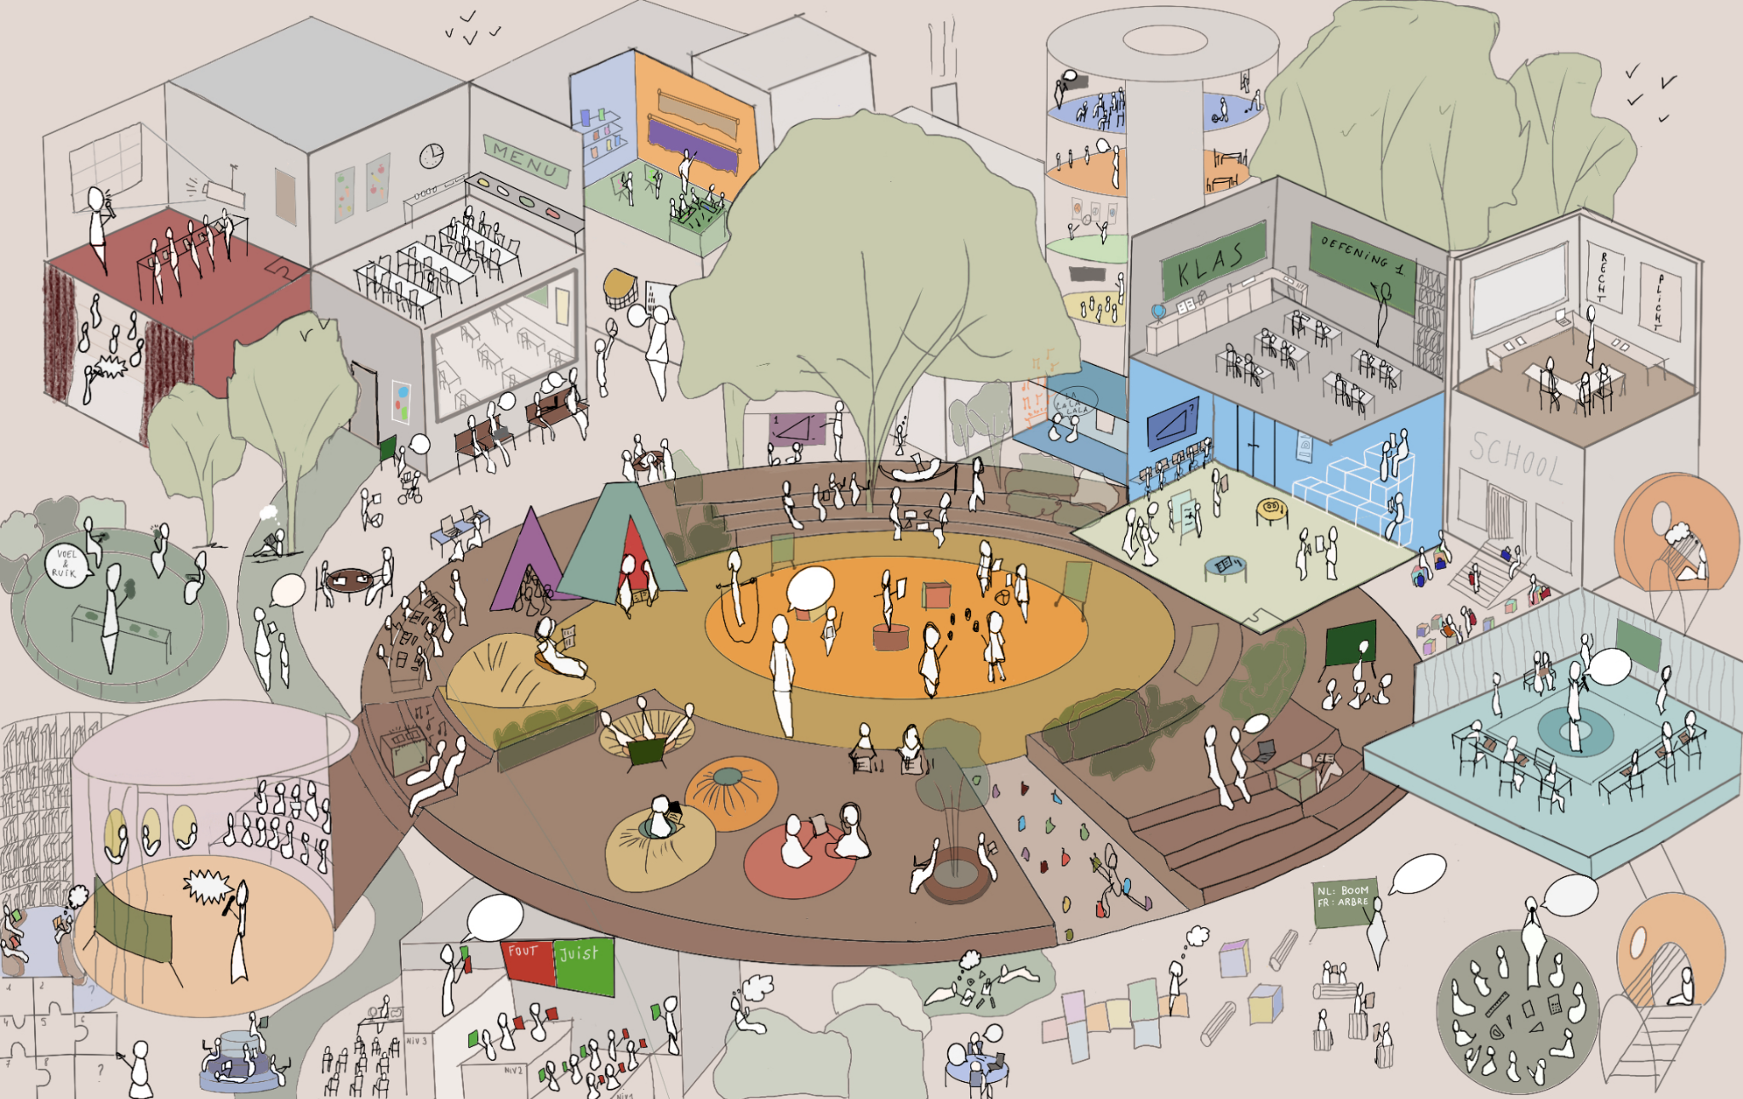
Teacher’s Rider
Figure 2: Poster - Utopian learning landscape
Source: Created by the author (2025)
Notes:
This is the poster of the Utopian Learning landscape we use in the workshop: here you can find 22 distinct educational scenario’s. Each scenario represented a unique combination of a teaching activity and spatial condition, designed to reflect a wide spectrum of pedagogical possibilities and environmental contexts.
Dit is de poster van het utopische leerlandschap die we hebben ontworpen en gebruiken tijdens de workshop: hierop kun je 22 educatieve scenario’s terugvinden. Iedere scenario representeert een unieke combinatie van een leeractiviteit en een ruimtelijke conditie, ontworpen om te reflecteren op een breed spectrum van pedagogische mogelijkheden en ruimtelijke contexten.

Slide 13
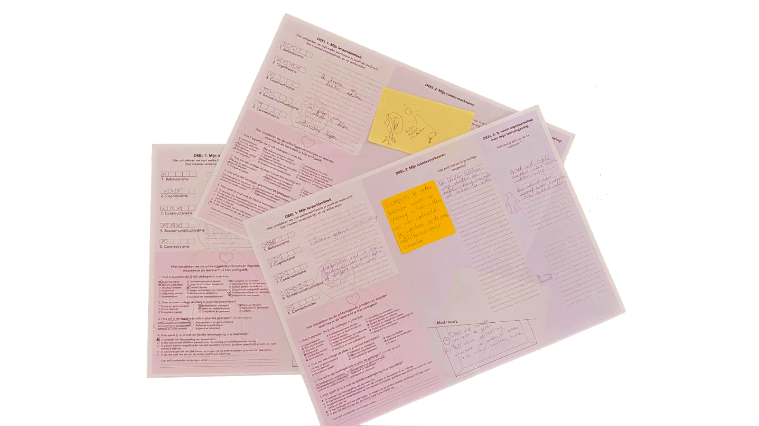
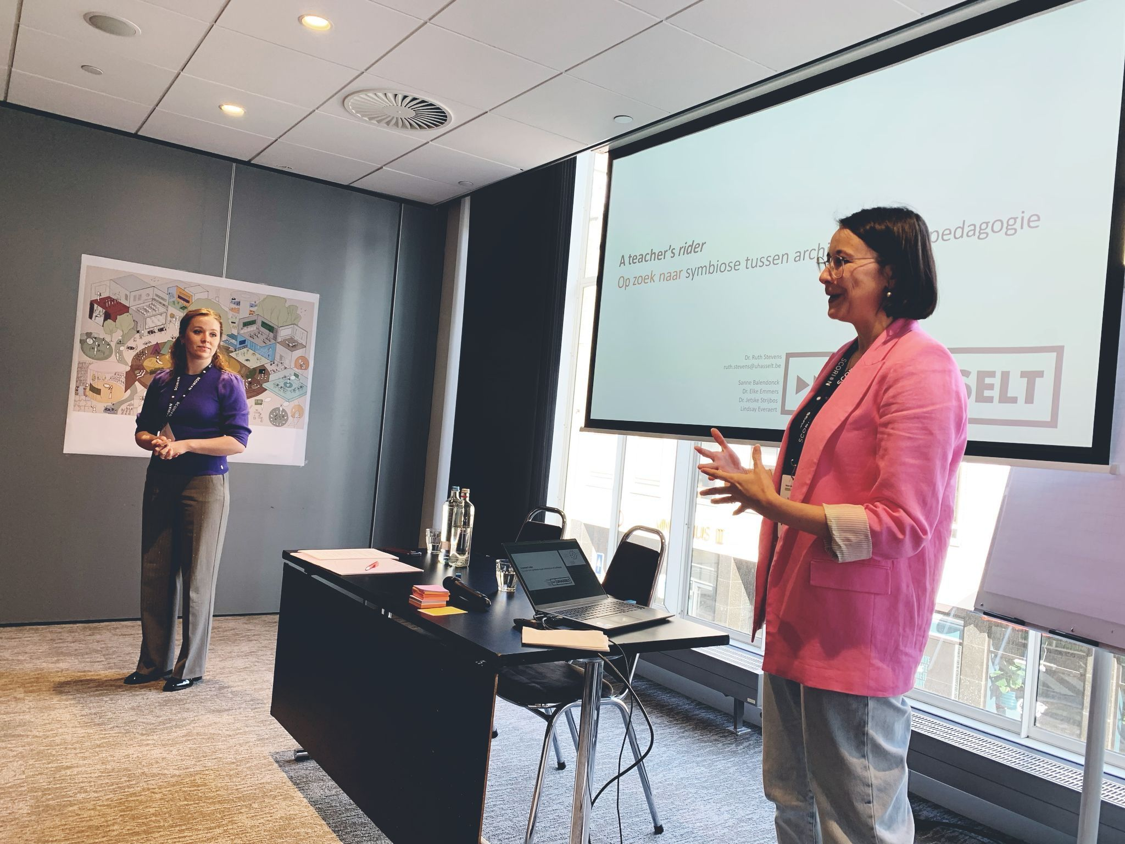
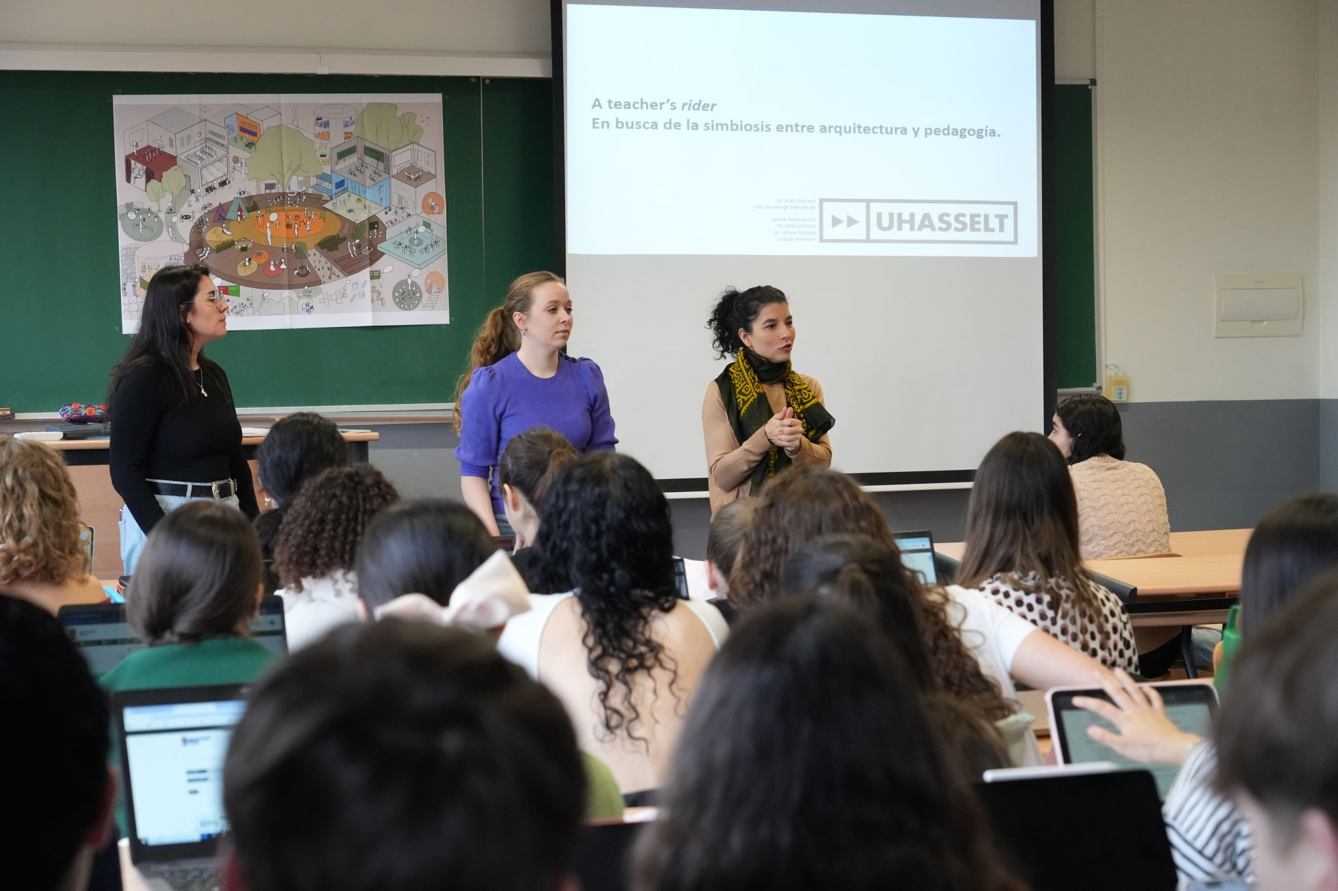
The Teacher’s Rider
Image 6: Workshop Velon - Velov 2025
Image 7: Workshop Faculty of Education Léon
Image 8: Filled in Riders
Source: Created by the author (2025)
The workshop has been incorporated into an A1 publication which is currently accepted for publication at IJAR-Archnet
Notes:
We delivered this workshop at the Velov-Velon conference last year in Rotterdam in the Netherlands, where it was very well received. Just a week later, we conducted the same workshop with pre-service teachers at the Faculty of Education in León, Spain, working with various groups. We strongly believe that a shift in mindset is needed—and that shift begins already in teacher training, with the educators of the future.
Nice to mention: The workshop was tested in three national and international pilots and developed into an A1 publication, now published by Archnet-’I-J-A-R’.
We gaven deze workshop op het Velon-Velow congres afgelopen jaar in Rotterdam in Nederland, waar het goed ontvangen werd. Een week later, voerden we dezelfde workshop uit met leerkrachten in opleiding aan de faculteit of education in León, Spanje met verschillende groepen. We geloven dat er een verandering in mindset nodig is; deze verandering begint al bij docenten in opleiding; de onderwijzers van de toekomst.
Goed om te vernoemen; de workshop werd omgezet in een A1 publicatie en is afgelopen week gepubliceerd door Archnet.

Slide 14
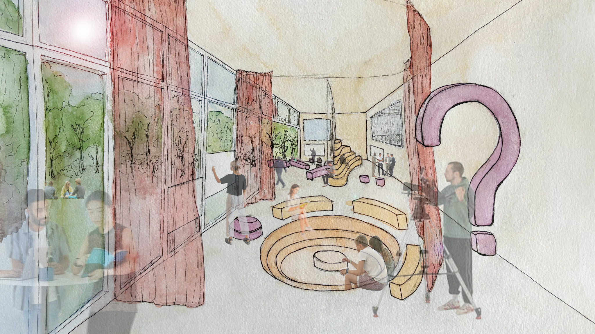
From research to space: the I-TeachLab
Figure 3: Sketch ITeachLab
Educators can use space as a tool
Source: Created by the author (2025)
Notes:
Our ultimate goal is to create a physical space where educators can experiment, practice, and reflect: the I-TeachLab; allowing teachers to test and refine their inclusive teaching approaches in a controlled yet dynamic setting.
A place that demonstrates: educators can use space as a tool. We’re not there yet, but we are at the beginning of something promising.
The I-TeachLab project is still in its early stages, but the potential is there. We want to keep building, keep researching, and above all: keep imagining together how space itself can become a teaching partner.
Integrating UDL with spatial literacy and agency empowers educators to design inclusive learning and assessment environments. The I-TeachLab framework shows how pedagogical, digital, and physical dimensions can jointly advance universal design in higher education.
Ons uiteindelijke doel is om een fysieke ruimte te creëren waar leerkrachten kunnen experimenteren, oefenen en reflecteren: het I-TeachLab; om zo docenten toe te staan om hun lessen te testen en hun inclusieve lesmethoden te verfijnen in een gecontroleerde maar dynamische setting.
Een ruimte dat laat zien: docenten kunnen ruimte gebruiken als een tool. We zijn er nog niet maar we staan aan het begin van iets veelbelovends.
Het I-TeachLab project bevind zich nog steeds in een vroeg stadium, maar de potentie is er. We willen graag blijven bouwen, blijven onderzoeken en bovenal; samen blijven bedenken hoe de ruimte zelf een leerpartner kan worden.
Door UDL te integreren samen met ruimtelijke geletterdheid en handelingsbekwaamheid, worden docenten in staat gesteld inclusieve- leer en beoordeling omgevingen te ontwerpen. Het I-TeachLab raamwerk laat zien hoe pedagogie, digitale en fysieke dimensies gezamenlijk universeel ontwerp in het hoger onderwijs kunnen bevorderen.

Slide 15

Questions?
Or more information about our trainingtools?
sanne.balendonck@uhasselt.be
Interior architect & Researcher at
University of Hasselt

